Slide 1
Webinaire Transport – Logistique à destination des SIAE
Provence-Alpes-Côte d’azur 2024
Provence-alpes-côte d’azur
30 avril 25

Slide 2
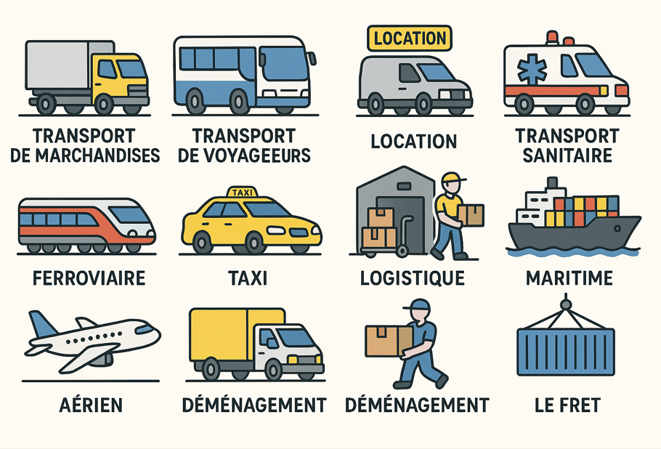
ELEMENTS DE CONTEXTE
L' Emploi & le secteur du Transport – Logistique en région 4ème T 2024
105 780 Salariés + 0,4% sur un an
7% du poids régional
42 200 demandeurs d'emploi – 13,5% sur un an
6 080 établissements
+ 0,6% sur un an
73 450 DPAE ​
3,1% sur un an
9 920 Offres d'emploi
5 000 à ce jour
8 540 entrées en formation

Slide 3
Nos coopérations partenariales
Conventions signées en région

Slide 4
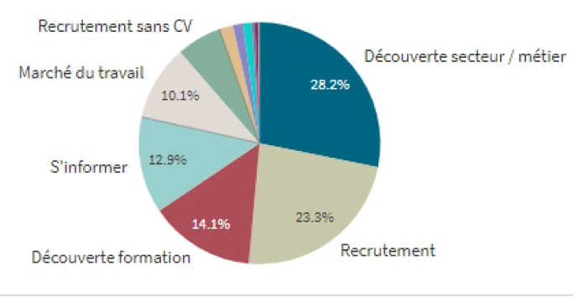
1 019 Événements dans le transport Logistique sur 2024
20 620 Visiteurs inscrits sur #MesEvenementsEmploi
165 évènements à ce jour, du 30 avril au 20 juin 25 ​
Des exemples sur le 1er trimestre 2025 :
Avec IKEA : évènement autour du sport , avec l' équipe de basket de Provence
1er village des métiers organisé par l' AFT
RTM sur les Bouches du Rhône: réunions d' informations régulières , formation par à la POE,
RESALP (Briançon) recrutement par une MRS, méthode de recrutement par simulation + POE (sélectionnés)
AFTRAL (Nice centre) : atelier coaching pour contrat en alternance
Part des objectifs associés aux évènements validés
https://mesevenementsemploi.francetravail.fr/mes-evenements-emploi/

Slide 5
Du 16 au 20 juin 2025
Avec nos partenaires sur l' ensemble des territoires:
Job dating
Visites entreprise
Recruter autrement " Sans CV" :Tests sur les habiletés et les appétences pour le secteur
Ateliers de Détection de potentiel
MRS – Méthode de recrutement par simulation
Recrutement immersif
Une place à l' emploi :dispositif évènementiel qui permet de s’installer au cœur de l’écosystème local avec pour objectif de trouver la solution pour chacun en allant au-devant des publics les plus éloignés de l’emploi. Lundi 16 mai Parvis Mucem de 13h à 17h
Réunions d' information sur les formations dans ce secteur

